Slide 1




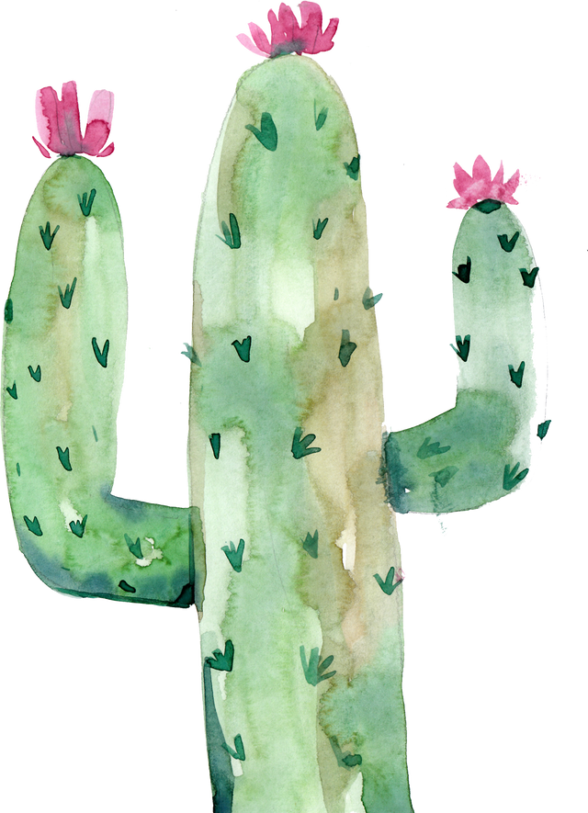





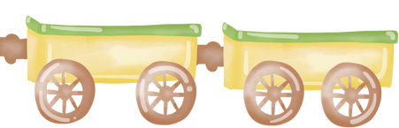
CHÀO MỪNG CÁC EM
QUAY LẠI VỚI TIẾT HỌC MỚI!

Slide 2

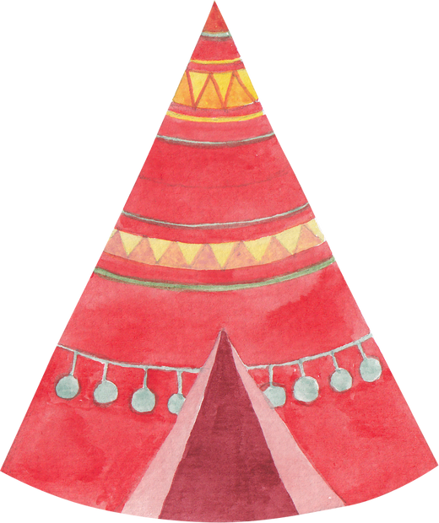
BÀI VIẾT 1:
VIẾT CHỮ E, Ê

Slide 3
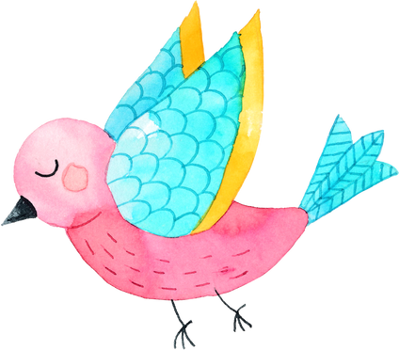

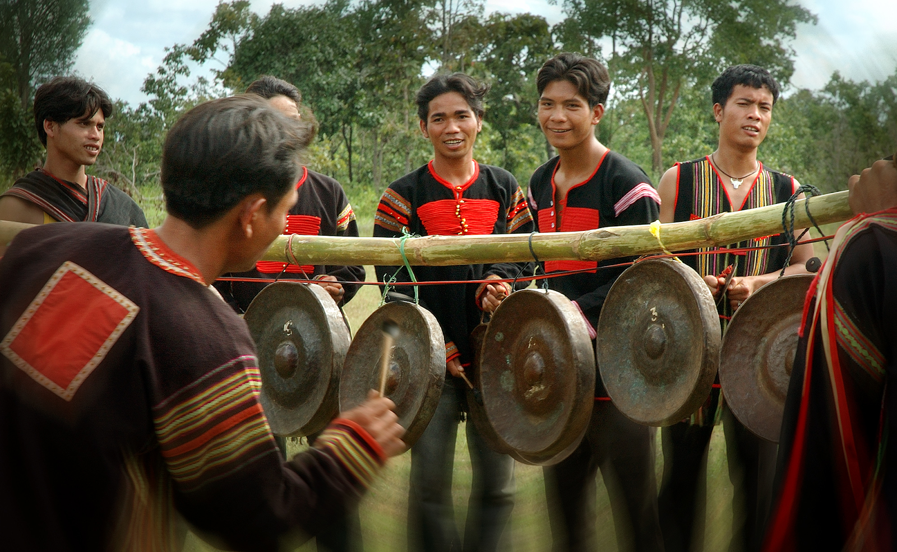
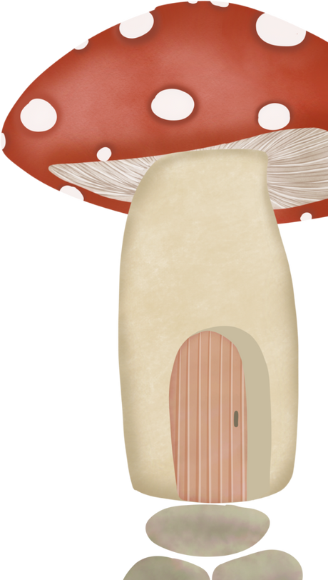



KHỞI ĐỘNG
Theo em, những hình ảnh này nói đến dân tộc nào ở đất nước Việt Nam?
Dân tộc Ê - Đê

Slide 4
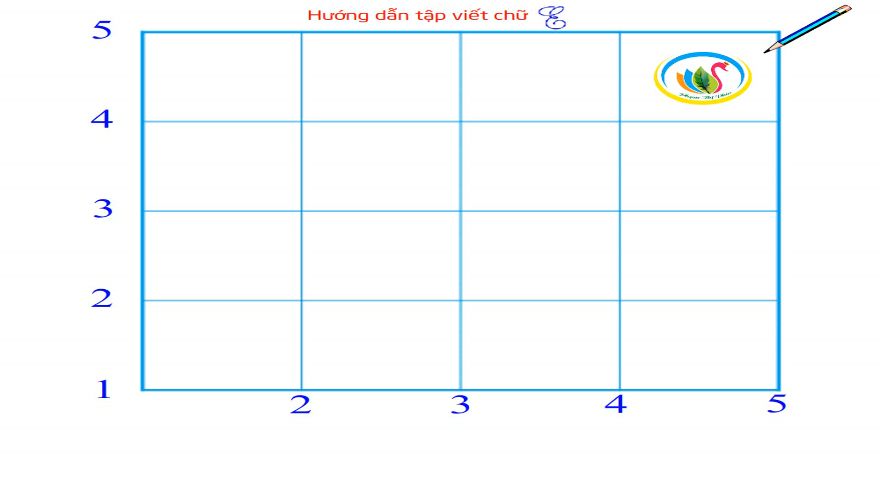
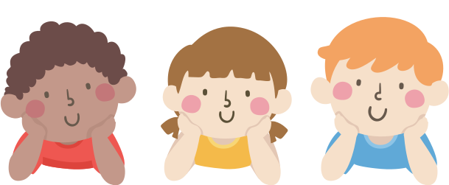
Luyện viết chữ
Chữ E cơ bản gồm 1 nét.
Viết tương tự như cách ta viết chữ C.

Slide 5
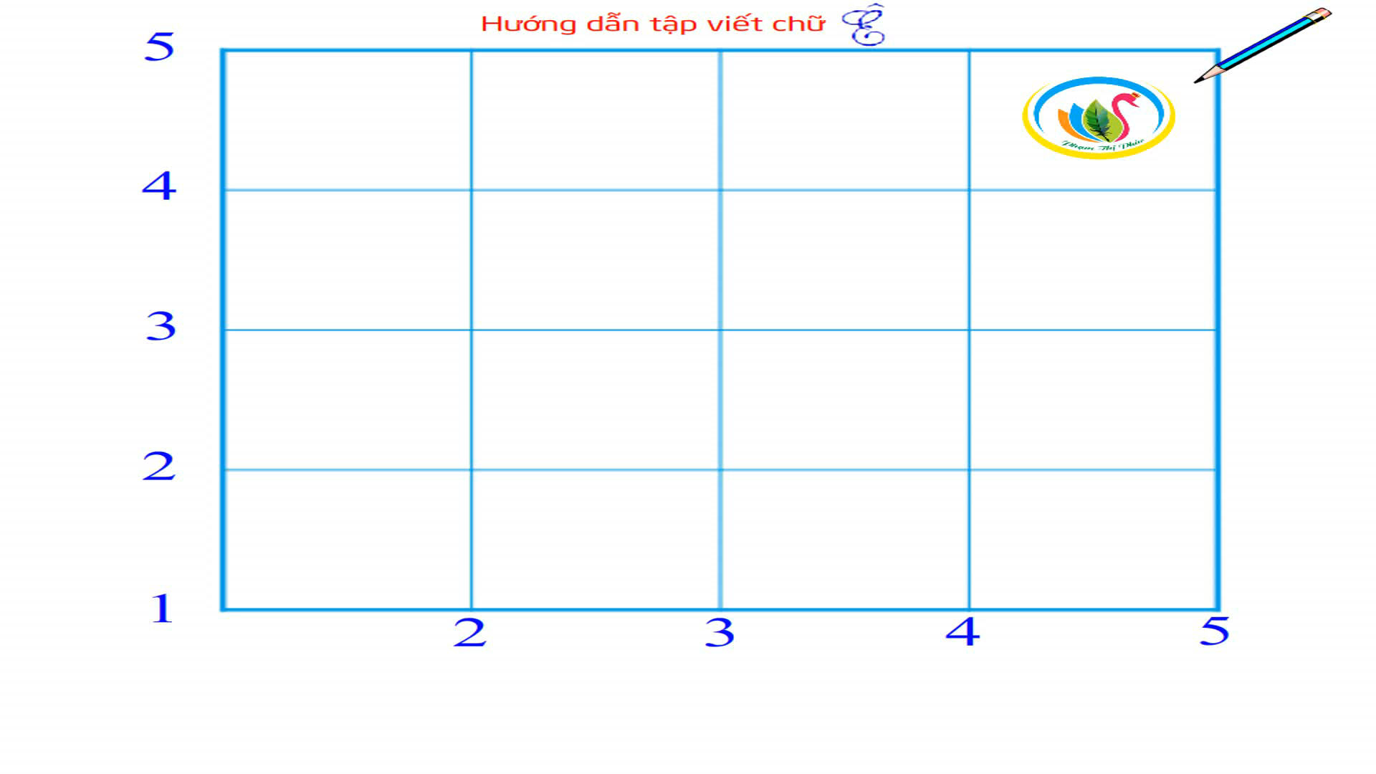
Luyện viết chữ
Chữ Ê cơ bản gồm 2 nét.
Viết tương tự như cách ta viết chữ E.
Thêm một dấu mũ.

Slide 6


Luyện viết tên riêng
Ê-đê là một dân tộc có số dân đông thứ 12 trong tổng số 54 dân tộc anh em ở Việt Nam.
Người Ê-đê sống chủ yếu ở miền Trung và khu vực Tây Nguyên, với nhiều nét văn hóa độc đáo.
Ê - đê

Slide 7
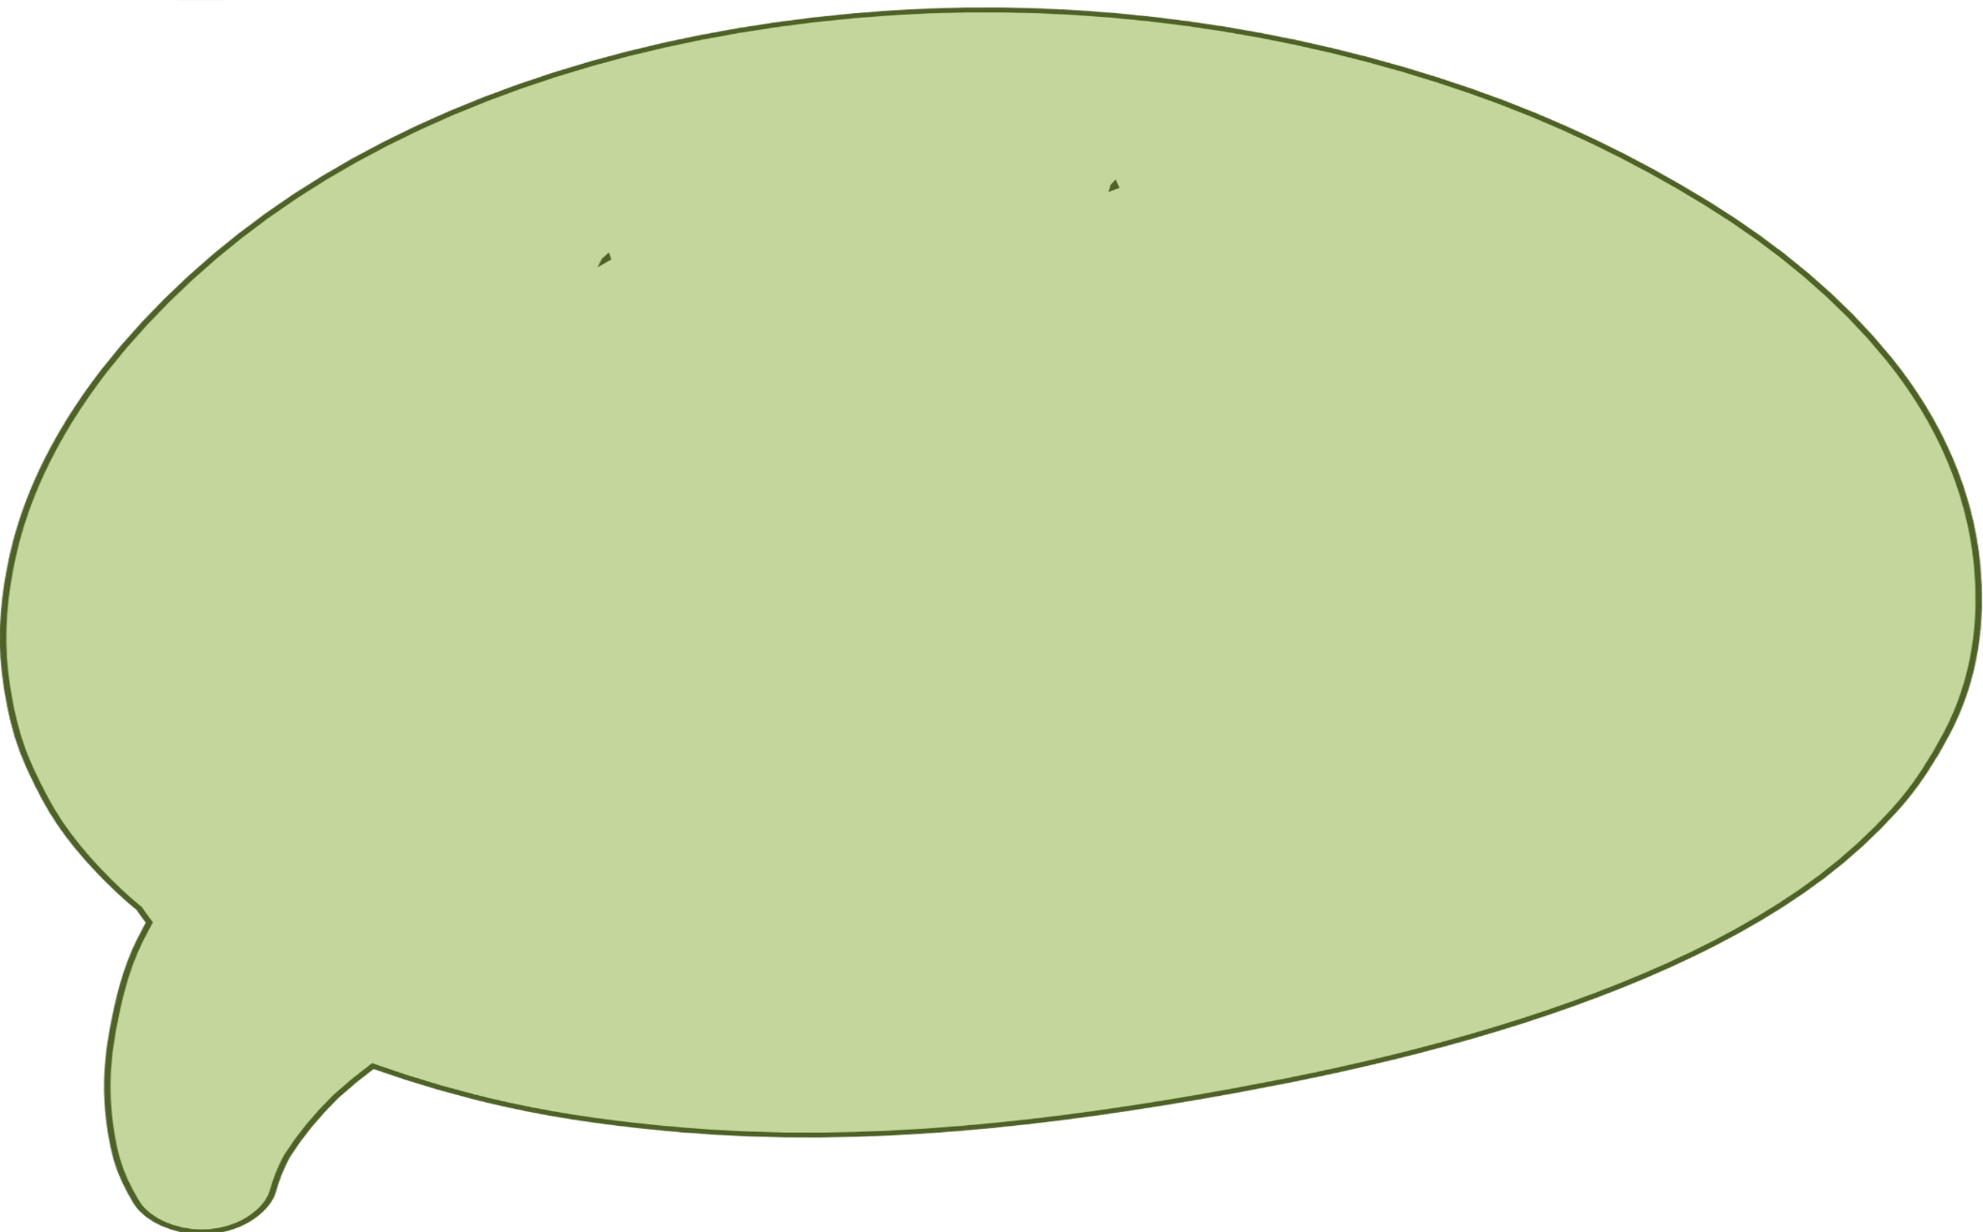
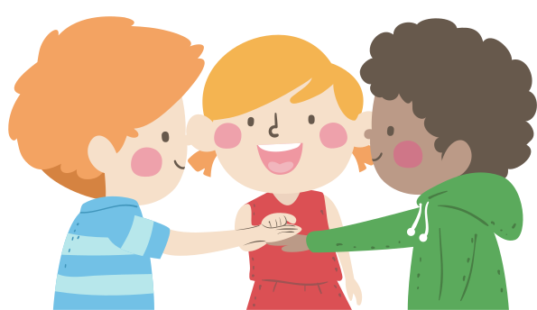
Luyện câu ứng dụng
Em thuận anh hòa là nhà có phúc
Câu tục ngữ khuyên anh em trong nhà phải biết thương yêu, đoàn kết với nhau.

Slide 8
TRAO ĐỔI:
NHẬN VÀ NGHE ĐIỆN THOẠI

Slide 9


HƯỚNG DẪN VỀ NHÀ
Ôn tập lại nội dung của bài học ngày hôm nay
Chuẩn bị cho bài mới Bài đọc 2: Cha sẽ luôn ở bên con

Slide 10

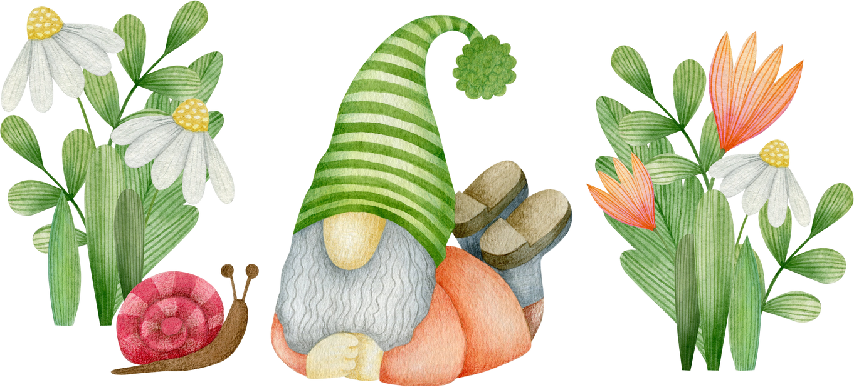
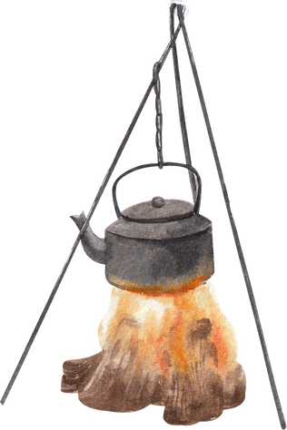
CẢM ƠN CÁC EM ĐÃ CHÚ Ý LẮNG NGHE!

